Slide 1
Программа воспитания школьников «Я, ты, он, она – вместе дружная семья»
Краевое государственное бюджетное специальное (коррекционное) общеобразовательное учреждение для обучающихся, воспитанников с ограниченными возможностями здоровья
«Алтайская специальная (коррекционная) общеобразовательная
школа-интернат VIII вида»
учитель начальных классов
КГБ С(К) ОУ «АС(К)ОШИ VIII вида»
Анкудинова Людмила Олеговна
с. Алтайское, 2013
ankuirina@mail.ru

Slide 2
Актуальность
Недоразвитие познавательных процессов памяти, внимания, мышления, зрительного восприятия, механического запоминания путём многократного повторения ведёт к снижению коммуникативных способностей. Это препятствует нормальной адаптации в дальнейшей жизни.
Низкий уровень познавательных возможностей в сочетании со сниженной работоспособностью приводит к тому, что ученики крайне медленно продвигаются в обучении и воспитании;
Не проявляют интереса к учению, нуждаются в
постоянном контроле со стороны взрослых.

Slide 3
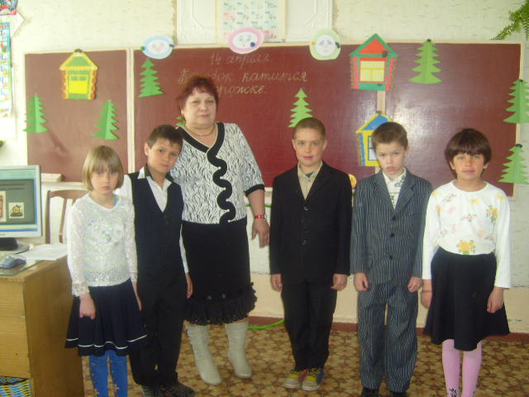
Ребенок, словно чистый лист бумаги. Неосторожно не сомни его судьбу,
Ты помоги ему, придай отваги,
И научи выигрывать борьбу.

Slide 4
Цель программы: Создание условий для полноценного развития учащихся младших классов, их успешной адаптации в образовательной и социальной среде.
Задачи:
развивать личность каждого учащегося;
создать условия для интеллектуального, нравственного, коммуникативного, эстетического и физического самовыражения личности младшего школьника;
поддерживать творческие устремления и действия каждого ребенка.

Slide 5
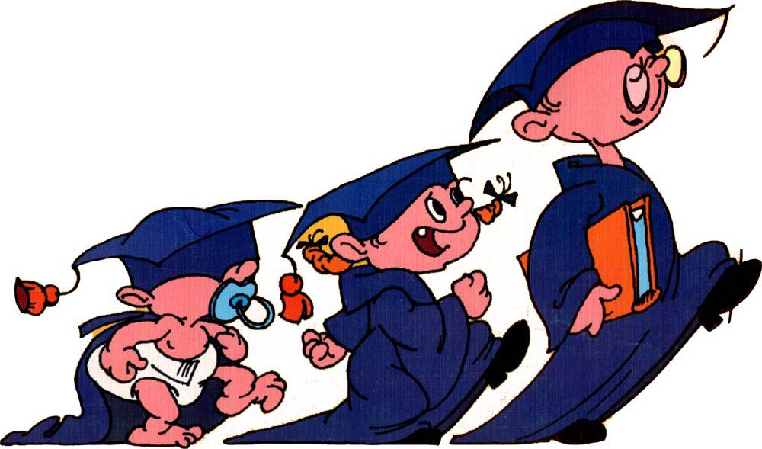
Годовой круг традиционных дел
День Знаний
Осенний поход
Новогодний праздник
Прогулки по лесу
23 Февраля
8 Марта
День именинника
Последний звонок
День Матери

Slide 6
Структура Совета класса
Командир класса
Руководитель детской организации
Актив класса
затейик
трудовик
санитары
цветоводы
физорг

Slide 7
Законы класса:
Много знать- хорошо;
Чисто умываться, аккуратно одеваться- это красиво;
Помогать друг другу –нормально;
Жить дружно- здорово;
Находиться в неуютной обстановке – нельзя;
Главное: старайся жить так, чтобы людям рядом с тобой было хорошо.
Прежде чем обратиться к человеку, улыбнись ему: ведь добрые отношения начинаются с улыбки.
Старайся прийти на помощь, не жди, пока тебя об этом попросят. Будь активным участником коллективных дел.
Дорожи школьной дружбой, цени свой класс, гордись своей школой.
Главное: относись к людям так, как ты хочешь, чтобы они относились к тебе.

Slide 8
Виды и формы воспитывающей деятельности:
Классные собрания;
Классные часы: лекция;
беседа;
час общения;
ролевые игры;
урок творчества;
Мероприятия: КТД, конкурсы, КВН, викторины, экскурсии, походы, проекты

Slide 9
Направления воспитательной работы
«Я, моя семья, мои друзья»
«Я, мы и природа»
«Я здоровье берегу. Сам себе я помогу»
«Давайте жить дружно»
«Я – гражданин России»
«Всякое знание превращай в деяние»

Slide 10
Задачи
1.Привлекать родителей к организации воспитательной работы в классе.
2.Помогать родителям в решении наиболее актуальных проблем воспитания.
3.Способствовать повышению роли и значения семьи в гуманистически-ориентированном воспитании детей.

Slide 11
Направления воспитательной работы
Направления воспитательной работы, которые считаю приоритетными – интеллект, самообслу-живание, труд,общение,культура здорового образа жизни.
«И» – интеллект – познавательная активность
«С» –самообслуживание
«Т» – труд
«О» – общение
«К» - культура здорового образа жизни

Slide 12
Познавательная активность
Цель:
Развитие познавательной активности.
Формы реализации: тематические КВНы, викторины, предметные недели, классные часы.
Задачи
1)Выявить индивидуальные особенности и развивать способности каждого ученика.
2)Формировать самостоятельность мышления, навыки исследовательской деятельности.
3)Развивать навыки и умения в учебной деятельности, работе с информационными источниками.

Slide 13
Самообслуживание
Цель:
Формирование санитарно- гигиенических навыков, навыков самообслуживания.
Формы реализации: тренинги, ролевые игры, беседы, классный час.
Задачи
1) Развивать санитарно- гигиенические навыки и навыки самообслуживания
2)Формировать аспекты всех сторон личности (нравственной, эстетической, чувственной, духовной).
3)Развить чувства собственного достоинства и умения уважать чувства других людей.

Slide 14
Труд
Задачи
Развитие стремления обучающихся к самообслуживанию.
Формирование ответственности за выполнение общественных поручений трудового характера.
Развитие умений и навыков, необходимых в трудовой деятельности.
Цель: сформировать положительное отношение к трудовой деятельности.
Формы реализации: ролевые игры, беседы, акции и проекты, классный час, генеральная уборка.

Slide 15
Общение
Цель: Развитие умений и навыков в сфере общения.
Формы реализации: ролевые игры, беседы, тренинги общения, экскурсии, походы.
Задачи
Обучить учащихся коммуникативным навыкам общения.
Научить выбирать достойные способы общения в коллективе, основанные на уважительном отношении.
Формировать у обучающихся знание, понимание и соблюдение правил поведения школьника.

Slide 16
Культура здорового
образа жизни
Цель: Формировать навыки соблюдения режимных моментов в здоровом образе жизни.
Формы реализации: лекции и беседы, ролевые игры, спортивные соревнования, классные часы.
Задачи
Научить соблюдать режим;
Воспитание интереса к физической культуре и спорту.

Slide 17
Заповедь ученика
уважительно относится к себе и ко всем окружающим людям, уважает и почитает старших;
умеет понимать других людей и готов прийти на помощь нуждающемуся человеку.
стремится к знаниям;
умеет отвечать за свои поступки и слова, его слова не расходятся с делом.

Slide 18
соблюдает правила поведения младшего школьника;
соблюдает режим дня;
уважительно относится к окружающей природе и труду других людей.

Slide 19
Формула успеха
У+2Т+2Т+∞
(Улыбка + терпение и труд + творчество и талант +
бесконечное совершенствование своей профессии.)

Slide 20
ЛИТЕРАТУРА Андреев Ю. А. Откровенный разговор. – М.: Просвещение, 1986 . Гинзбург М.Р. Путь к себе. – М.: Педагогика, 1991 . Гусейнов А.А. Золотое правило нравственности. – М.: Мол гвардия, 1988 Ивин А.А. Искусство правильно мыслить. – М.: Просвещение, 1990 . Корчак Я. Воспитание личности. Кн. для учителя. М.: Просвещение. 1992. Левин Б.М., Левин М. Б. Не оступись… - М.: Мысль, 1988 . Пасынок Ю.Ю. Формирование письменной речи младших школьников в процессе создания сказок // Инноватика – 2006. – Южно-Сахалинск, 2006. Петровский А.В. Быть личностью. – М.: Педагогика, 1990 . Сухомлинский В.А. Хрестоматия по этике. – М.: Педагогика, 1990. Фесюкова Л.Б. Воспитание сказкой. – Харьков: Фолио, 1996. Фопель К. Как научить детей сотрудничать? Психологические игры и упражнения: В 4-х томах. – М.: Генезис, 2003 . Шилова М.И. Социализация и воспитание личности школьника в педагогическом процессе. Красноярск. 1998 .

